Slide 1
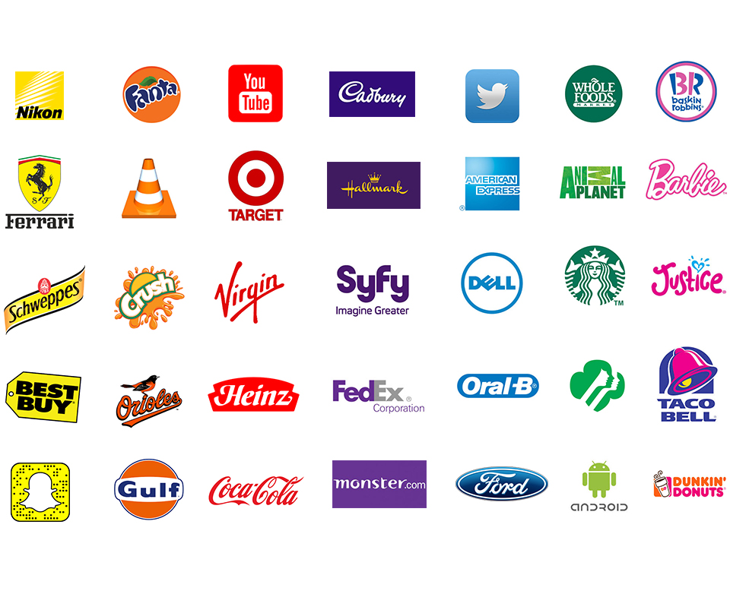

Sejam bem vindos a oficina de
Ministrantes: Lucas Lopes e Shaiane Rodrigues

Slide 4
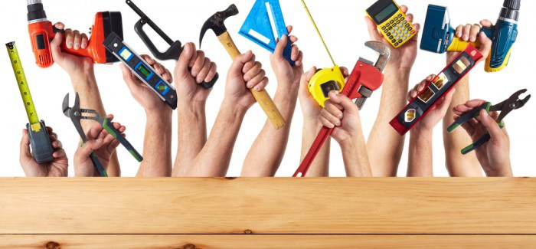
Movimento Maker
Esta cultura moderna tem em sua base a ideia de que pessoas comuns podem construir, consertar, modificar e fabricar os mais diversos tipos de objetos e projetos com suas próprias mãos.

Slide 5
O que impulsionou o movimento maker
Primeira impressora 3D, Chuck Hull, em 1984.
Avanço da tecnologia.
Plataformas de programação mais baratas.

Slide 6
Logos
Logo ou logotipo.
Representação visual de entidades.
Instituto Nacional de Propriedade Industrial – INPI .

Slide 7
5 Regras para fazer um logo perfeito
Seu logo deve ser capaz de ser usado em uma variedade de meios de comunicação.
O logo deve ser fácil de memorizar e de compreender para todos.
Seu logo deve ser capaz de responder às perguntas:
Por que você precisa deste logotipo?
Quem é o alvo?
Qual é a finalidade disso?
4. Seu logo deve ser atemporal.
5. Seu logo deve ser simples.

Slide 8
Mas antes…
Vamos tentar esboçar no papel

Slide 9
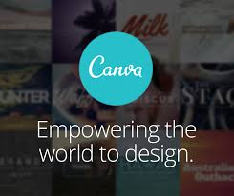
Ferramenta que vamos usar hoje

Slide 10
Obrigado pela atenção!
Curta nossa página no Facebook:
InovaLab Campus Restinga
Email: inovalab@restinga.ifrs.edu.br

